Slide 1


Million Job
job search system

Slide 2

Our Program
Million Job
job search system
Million job is a job searching system with a lot of features.
Our system allows employer to publish jobs and to search for potential candidates.
It also allows the candidate to look for jobs and send their applications and even to create their own resume.
Notes:
התוכנית שלנו עוסקת במנגנון רב תחומי של העלאה וחיפוש אחר משרות.
התוכנית מחולקת לשני צדדים: צד המעסיק וצד המועמד.
בצד המעסיק: המעסיק יכול לפרסם משרות, לעקוב אחר מועמדים שבחרו להגיש את הפרופיל שלהם ובנוסף לחפש בעצמו אחר מועמדים המתאימים למשרות אותם הוא פרסם.
ובצד המועמד: המועמד יכול לחפש אחר המשרה שהוא רוצה מבין מאגר רחב של משרות אותם פרסמו המעסיקים, להגיש בקשה למשרה או לשמור את המשרה במועדפים שלו.

Slide 3

Bonus implementations
We made the choice to upgrade the search engine you asked for by adding a filter system, which allow to filter by location salary and more
We added to the candidate’s interface the option to add a selection to his favourite to make a preselection before sending his Resume. The candidates can see this list at any moment
We added the option for the candidate to build a resume with a prebuild template. If the candidate build his resume with our system, employers will be able to see it when the candidate apply for a job
The employer can search by himself for candidate. He can search by using filters like location and job perforation and find the perfect candidate for his position
A
B
C
D
Notes:
דרישות נוספות:
בחרנו להתמקד בממשק מול המועמד בכדי למקסם את ההזדמנויות שלו למצוא את העבודה שהכי מתאימה לו:
הוספנו אפשרות לבניית קורות חיים, אותו הוא יכול לערוך ולהשתמש כמה שהוא רוצה.
הוספנו למועמד את האפשרות לשמור משרה למועדפים, אם המועמד עדיין מתלבט ולא בטוח אם הוא רוצה לשלוח את הפרופיל שלו למשרה הוא יכול לשמור את המשרה במועדפים והוא יכול לגשת אליה בכל רגע נתון.
בנוסף הוספנו למועמד את האפשרות ליצור לעצמו קורות חיים אותם הוא יוכל לצרף לפרופיל שלו ובכך להעביר אותם למעסיק. הוא יכול לערוך את הקורות חיים בכל זמן.
כמובן לא שכחנו המעסיק
הוספנו לו את האפשרות לבצע חיפוש אחר מועמדים בכך להגדיל את הסיכוי שלו למצוא את המועמד המתאים ביותר למשרה.
-

Slide 4
Technologies in the project
Trello
GitHub
C code
Flexible work management tool where team can creates plans, collaborate on projects, organize workflows, and track progress in a visual, productive and rewarding way.
A web-based interface that uses Git, the open-source version control software that lets multiple people make separate changes to web pages at the same time.
general-purpose, procedural computer programming language supporting structed programming, lexical variable scope, and recursion, with a static type system.
CSV File
Google Docs
Visual Studio
Comma Separated Values file is a plain text file that contains list of data. These files are often used for exchanging data between different applications. For example, databases and managers often support CSV files contact.
Free Web-based application in which documents and spreadsheets can be created, edited and stored online
IDE made by Microsoft and used for different types of software development such as computer programs, websites, web apps, web services, and mobile apps
Notes:
טכנולוגיות בפרויקט:
בבניית הפרויקט השתמשנו במס' תוכניות: גיטהאב, c code, visual studio, csv file, google docsוtrello.
השתמשנו בgoogle docs , פלטפורמה התומכת בשיתוף ועריכת קבצים של מס אנשים על אותו הקובץ, ובכך יכולנו לעבוד על המסמכי דרישות ובדיקות ONLINE
לאחר מכן חילקנו ביננו את העבודה ע"י trello, כלי ניהולי ליצור תוכנית עבודה וחילוקה לאנשיי הצוות. וכמובן את התוכנית כתבנו בשפת C בעזרת visual studio ואת מאגרי הנתונים שלנו שמרנו בקבצי CSV.

Slide 5
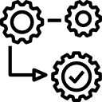
Main Testing
Duplicated user
Test input
Transitions between menus
Interaction between files
We checked that the user could register as a candidate or employer only once
Test all the input that the user enters when he builds his profile or edits it
testing
We checked that each transition between menu works as expecteed
Every changements that we perform in one database, influence on all the rest of the databases
Notes:
בדיקות עיקריות:
הבדיקות העיקריות שביצענו הם בדיקה של ריצת התוכנית לפי הסדר הלוגי שתכננו שיתבצע. וכמובן מאבר על כל הקבצי CSV לראות שכל הנתונים הנשמרים נשמרים בצורה טובה. וכל שינוי שמתבצע כמו לדוגמה עריכת של אחת המשרות, תגרור שינוי בכל הקבצים ולא רק בקובץ משרות הראשי. בנוסף בדקנו את הרישום של מועמד ומעסיק לתוכנית
(שכל הדרישות שקבענו עובדות בצורה טובה).
* בדיקת של הרישום חשוב כיוון שהרישום בונה את הפרופיל של המועמד אותו הוא מעביר למעסיק בעת הרישום למשרה- כל הפרטים צריכים להופיע בצורה הטובה ביותר, ובלי שגיאות.

Slide 6
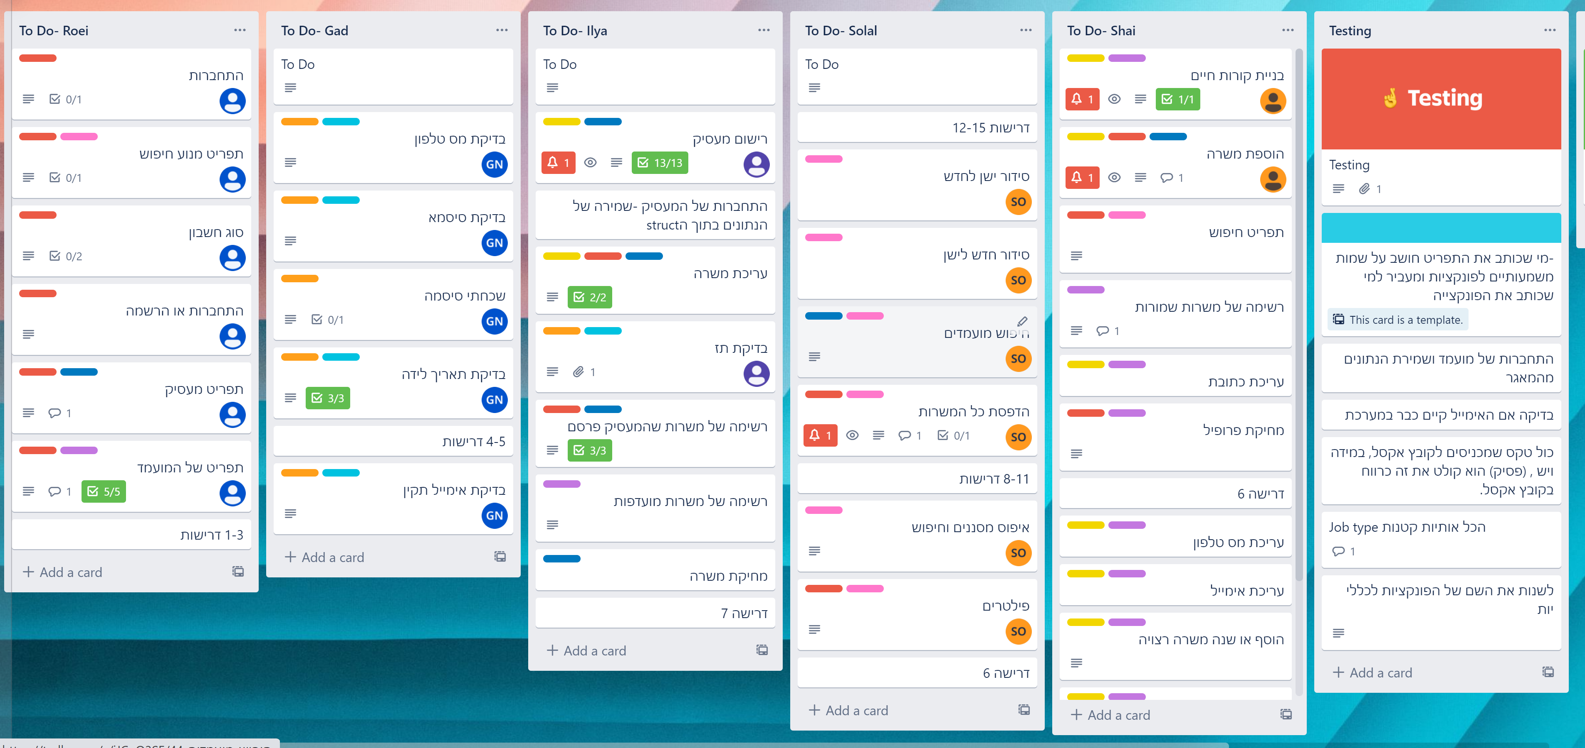
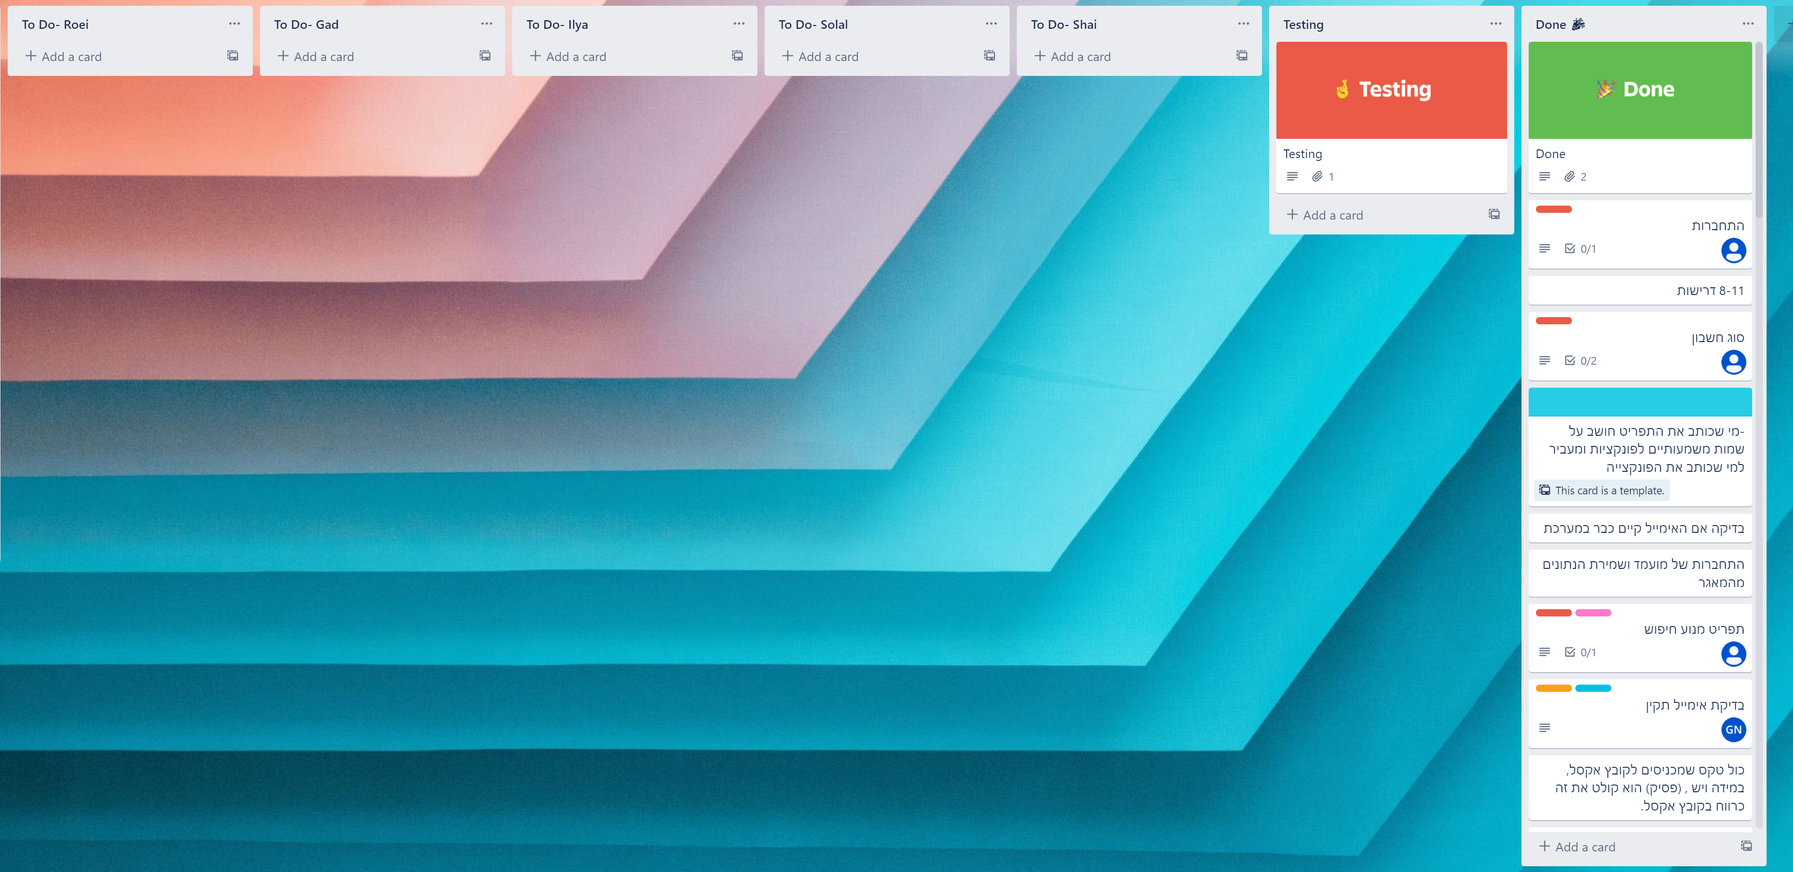

Challenges we have faced
The fact that C language was must to use made the project harder than we thought.
We had to manage customer database through a CSV file and C is not well suited to work with CSV file.
Due to the use of language C, we couldn’t apply some functions that we wanted, like “Automatic Updates”- send email/SMS when new job offer published in specific genre.
Notes:
אתגרים בפרוייקט:
כפי שהצגנו קודם בבנית הפרוייקט השתמשנו בשפת C ולניהול המאגרי מידע שלנו בקבצי CSV. שפה זו אינה תומכת כמו שרצינו בבניית ומעבר על הקבצי CSV דבר ההקשה על התממשקות שלנו מול הקבצים ועל המעבר עליהם. כמו כן שפה זו לא תומכת בהרבה פעולות שרצינו לממש לדוגמא רצינו לממש את הדרישה הנוספת עדכון אוטומטי- מנגנון בו כאשר מעסיק מעלה משרה מהתחום שמועמד שמר כתחום מועדף, המועמד יקבל מייל או הודעת SMS עם הפרטים של המשרה שפורסמה.

Slide 7



Our Team
Ilya Karazhya
Solal
Ohana
Shai Matzliach
Gad
Nadjar
Roei
Zaborof

Slide 8

—Theodore Roosevelt
“In a moment of decision, the best thing you can do is the right thing to do, the next best thing is the wrong thing, and the worst thing you can do is nothing.”

